Slide 1
Sistema Core Atendimento Hospitalar ALVF Associação Lenoir Vargas Ferreira
Visão Geral
Data: 04/02/2024
Autor: Radamés Pereira

Slide 2
Tecnologia
A ALVF administra Instituições de Saúde na região Oeste de SC, com sede em Chapecó-SC. Conta com tecnologias como o microscópio Kinevo® 900 para neurocirurgia, além da modernização de setores como oncologia e UTI. A ALVF busca expandir e inovar.

Slide 3
Introdução
Importância do Sistema Core no Hospital:
Os sistemas centralizam informações, otimizam a gestão de recursos, de leitos, insumos e prontuários eletrônicos, garantem a segurança de dados e conformidade com a LGPD, comunicação com outras unidades de saúde, agilizando diagnósticos e atendimentos.

Slide 4
Análise Situacional Para Tecnologia da Informação

Slide 5
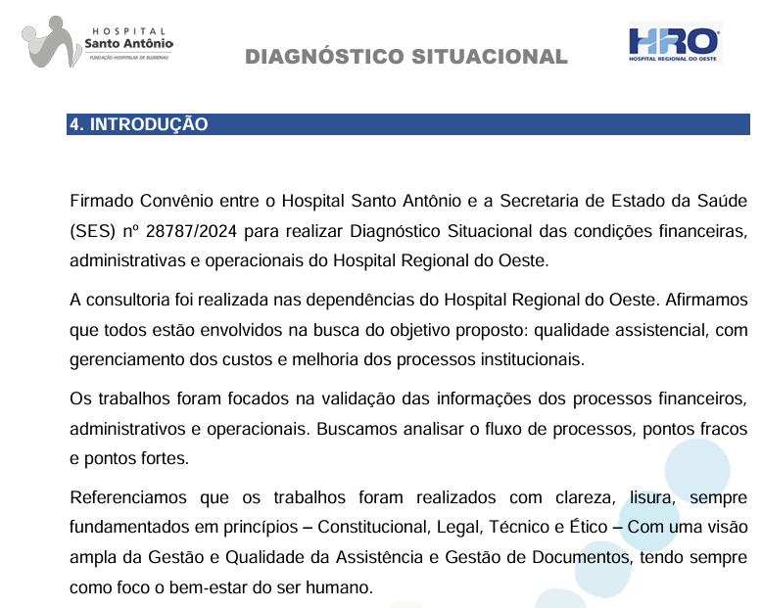

Slide 6
G-Hosp (Sistema atual)
Resumo de Propostas para Melhorias no G-Hosp:
1. Melhorias na visualização de laudos e resultados de exames
Integração com AnimaTI e sistema de laboratório.
Facilitação do acesso a laudos dentro do prontuário do paciente.
Horas estimadas: 30
2. Sistema mais ágil
Monitoramento contínuo do tempo de resposta do sistema.
Identificação de pontos de lentidão para otimizações.
Horas estimadas: Indefinido
3. Melhorias para Pronto Socorro (PS)
Otimização no atestado de afastamento.
Adaptação das telas para tornar o fluxo de trabalho mais eficiente.
Melhoria na visualização da anamnese no prontuário.
Horas estimadas: 40
4. Melhorias no fluxo do PS (Amarrar processos)
Implementação de verificações para garantir que alta médica e impressões sejam processadas corretamente.
Horas estimadas: 120

Slide 7
G-Hosp (Sistema atual)
5. Melhorias no módulo de prescrição
Inclusão da opção “agora” para a prescrição de medicamentos.
Alerta para medicamentos com intervalos maiores que 24 horas.
Possibilidade de copiar a última evolução médica para o resumo de alta.
Horas estimadas: 40
6. Fila de Impressão
Redução do número de cliques necessários para impressão de documentos.
Implementação de uma fila onde os documentos podem ser selecionados e impressos de uma vez.
Horas estimadas: 80
7. Assinatura Digital
Implementação da assinatura digital de documentos hospitalares.
Integração com o serviço Certillion Cloud Saúde.
Horas estimadas:
1ª fase: 250
2ª fase: 120
8. Atendimento configurável por Setor
Ajuste para que cada setor tenha fluxos personalizados no sistema.
Horas estimadas: 220
ETC...,
Obs: Pelo menos 23 melhorias foram apontadas para aditivos e contratos em 2018/2019/2020

Slide 8
G-Hosp (Sistema atual)
Contrato com a empresa que desenvolve o G-Hosp:
1. Datas
Foram celebrados termos aditivos, com prorrogações anuais e reajustes de valores. Aqui registros de 2011 a 2019.
O último aditivo para a execução de melhorias no sistema, foi 31 de março de 2019.
2. Finalidades e Atividades
Os serviços incluem:
Manutenção e atualização.
Correção de falhas e customizações.
Suporte técnico.
Implementação de módulos específicos para faturamento, agendamento cirúrgico, controle de estoque, nutrição, recepção de ambulatórios, entre outros.
Evolução e melhorias na usabilidade do sistema.

Slide 9
G-Hosp (Sistema atual)
3. Valores e Condições de Pagamento
O valor inicial (2011) do contrato foi de R$ 4.711,00 mensais.
Com reajustes sucessivos pelo índice IGPM-FGV, os valores passaram a:
2012: R$ 5.065,38 mensais.
2013: R$ 5.288,05 mensais.
2014: R$ 5.544,68 mensais.
2015: R$ 6.020,17 mensais.
2016: R$ 6.549,86 mensais.
2017: R$ 6.456,85 mensais (ajustado para menos, -1,42%).
2018: R$ 7.154,67 mensais.
2019: R$ 7.439,83 mensais.
Com valores adicionais para:
R$ 120,00 por hora de treinamento.
R$ 150,00 por hora de customização.
R$ 220,00 por diária de deslocamento (hospedagem, alimentação e transporte).

Slide 10
G-Hosp (Sistema atual)
4. Quantidade de Horas e Valores Totais
O 7º Termo Aditivo adicionou 2.296 horas para melhorias do sistema G-HOSP.
O valor estimado para execução das melhorias foi de R$ 321.440,00, com um desconto aplicado de R$ 183.680,00.
Para o 9º Termo Aditivo foi informado que foram gastas 3.504 horas, 1.208 horas a mais que o previsto.

Slide 11
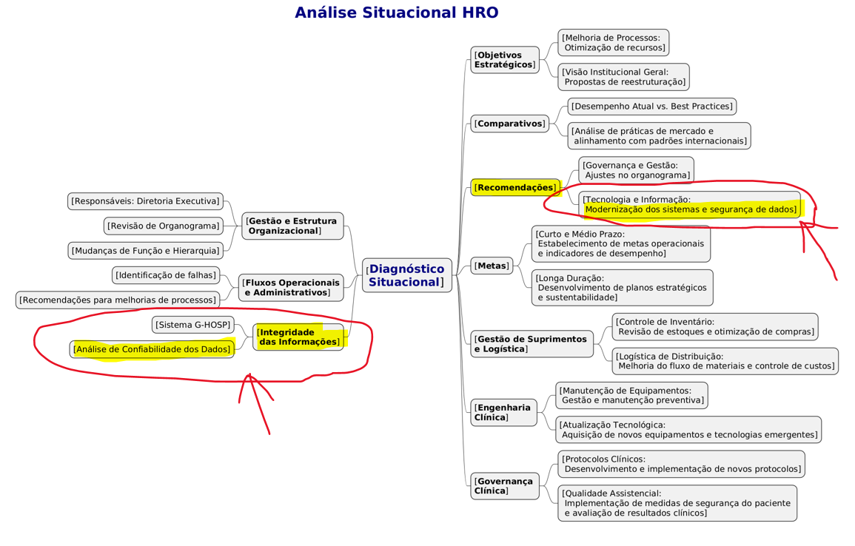

Slide 12
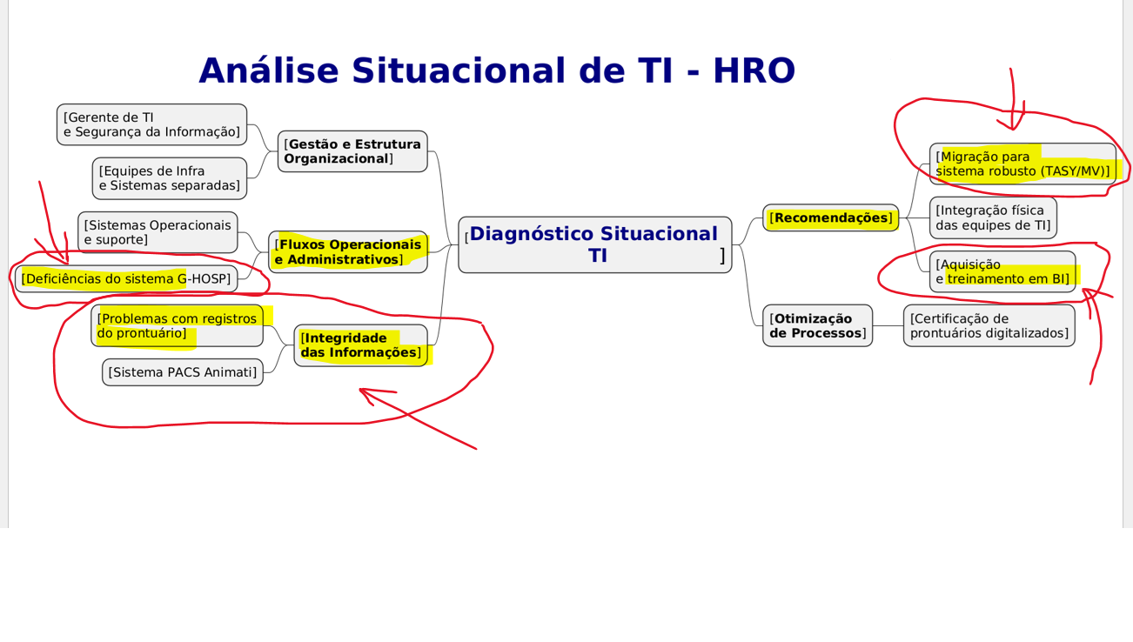

Slide 13
Percepçoes Críticas – Análise SWOT sobre o Sistema Atual
Alguns processos/áreas não foram implementadas de forma integral;
Lento, algumas funções deveriam estar interligadas;
Não integra todos os módulos (faturamento, patrimônio). Não possui data de fechamento (manutenção/patrimônio);
Não atende todas as declarações acessórias;
Não possui sistema de custos integrado com contabilidade e demais módulos. Não possui um módulo de integração de dados estatísticos. Relatórios não passam confiabilidade;
Problemas com devolução, sistema muito engessado sem dar oportunidades em melhorias, muitos módulos que não são interligados. Gera problemas no reaprazamento, difícil acesso na procura de medicamentos e materiais. Problema em avisar quando a prescrição foi dada saída em outro setor. Grava prescrições sem ter o item no ponto de estoque, excluindo o item automaticamente. Da a mensagem que não foi possível gravar e grava mesmo assim;
Atualizações e acompanhamento da empresa fornecedora junto aos processos do HRO. Dificuldades para entender e como se obter dados de gestão e apresentação destes dados;
Em atualizações retorna erros ou inconsistências que já haviam sido resolvidas, informações de um módulo não entra automático em outro (PR-CG), diversos erros de sistema q influenciam nos processos (ex. devoluções de pctes q não utilizaram, eletrólitos de planos de soros que saem em horários diferentes, dentre outros);

Slide 14
Percepções Críticas – Análise SWOT
Fragilidade nos logins de acessos. Situações q trazem insegurança ao processo;
Exames lançados são de difícil visualização, alguns sem valores anteriores, atualização do status;
Os módulos serem distintos, precisando logar cada um separadamente;
Relatórios personalizados por vezes não tem opção de selecionar exatamente o tipo de informação que precisamos gerar;
Dificuldade de relatório. Dificuldade de gerar indicadores. Ligação com outros processos. Bloqueio de algo que não é autorizado;
Imagem do sistema desgastada durante os anos, falta de interesse em ajudar a melhorar o sistema, falta de acompanhamento da Empresa Fornecedora do Software, Equipe interna STI sem apoio/investimento;
Falta de confiabilidade nas informações;
Erro de estoque, saida duplicada, devolução duplicada, mensagens sem ponto de estoque e que foi gravada, mensagem que não é possivel gravar prescrição e grava;
Custos além dos benefícios para a customização do sistema. Implantação de um sistema padronizado.

Slide 15
Percepções Positivas – Análise SWOT
Funciona em Sistema Operacional Linux, Banco de Dados Freeware, Ambiente Web, Desenvolvido se adequando as necessidades da Instituição;
Prático de fácil entendimento e acesso;
Aceitação de importação via arquivo (layout padrão) para lançamentos contábeis;
Facil entendimento no manuseio;
Sistema compatível com a infraestrutura de rede de dados do HRO;
Relatórios podem ser personalizados;
Sistema didático;
Sistema de fácil entendimento;
Facilidade na busca de prontuários, layout de fácil aprendizado e intuitivo;
Atende as necessidades administrativas;

Slide 16
Percepções Positivas – Análise SWOT
Maior investimento. Integrar a área de qualidade/processos para oportunizar uma continuidade efetiva do ambiente operacional;
Possibilidade de extrair relatórios em CSV onde não haja deslocamento de colunas nas páginas seguintes da primeira ou na última; - Possibilidade de importar cadastro de contas contábeis no plano de contas já cadastrados, via layout;
Nada;
A emrpesa é da região. Pode incluir pessoal operacional dentro do HRO para acompanhamento e customização;
Atende com ressalvas, planexo, opuspac e noharm em uso na farmácia, no último, os exames não integram;
A integração dos exames na noHarm que não aconteceu;
Atende;
Interligação com sistema CADSUS, SISREG e SES LEITOS.

Slide 17
Análise sobre Opções em Sistemas:
1- Aluguel/Sistema Fechado
2 - Open Source/Sistema Aberto

Slide 18
1 – Conceito sobre Aluguel/Sistema Fechado
Sistemas Fechados (Proprietários): O código-fonte tem dono, não está acessível ao público. São desenvolvidos, distribuídos e mantidos por empresas ou instituições, que impõem restrições ao seu uso, modificação e distribuição. Exigem o pagamento de licenças e possuem suporte técnico exclusivo do fornecedor.
Características de Sistemas Fechados:
Código-fonte não disponível para modificação.
Licenciamento pago ou restrito.
Suporte técnico exclusivo da empresa fornecedora.
Customizações são limitadas ao usuário final (tickets com custo e prazos).
Aparentemente possuem maior controle sobre segurança e conformidade com regulamentações (empresa fornecedora de porte).

Slide 19
2 - Open Source/Sistema Aberto
Sistemas Abertos (Open Source): O código-fonte é acessível ao público e pode ser visualizado, modificado e redistribuído. São desenvolvidos de forma colaborativa por comunidades de desenvolvedores e/ou organizações que promovem a filosofia do código aberto.
Características de Sistemas Abertos:
Código-fonte disponível: Pode ser acessado, permitindo estudo, auditoria e personalização.
Licenciamento livre: permite uso, modificação e redistribuição, com ou sem restrições mínimas.
Colaboração e desenvolvimento comunitário: Envolve desenvolvedores e usuários de diferentes localidades, promove inovações rápidas e soluções robustas.
Customizações amplas: O usuário tem liberdade para adaptar o software às suas necessidades específicas.
Transparência de segurança: Vulnerabilidades podem ser identificadas e corrigidas pela comunidade, pode levar a uma resposta rápida a ameaças de segurança.
Baixo ou nenhum custo: o uso do software é gratuito, mas serviços de suporte profissional são pagos (equipe de desenvolvimento local).
Integração e interoperabilidade: São projetados para funcionar com outros sistemas abertos e padrões e API´s amplamente aceitas.

Slide 20
Sistemas Fechados

Slide 21
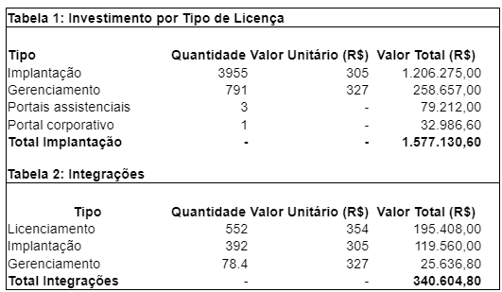
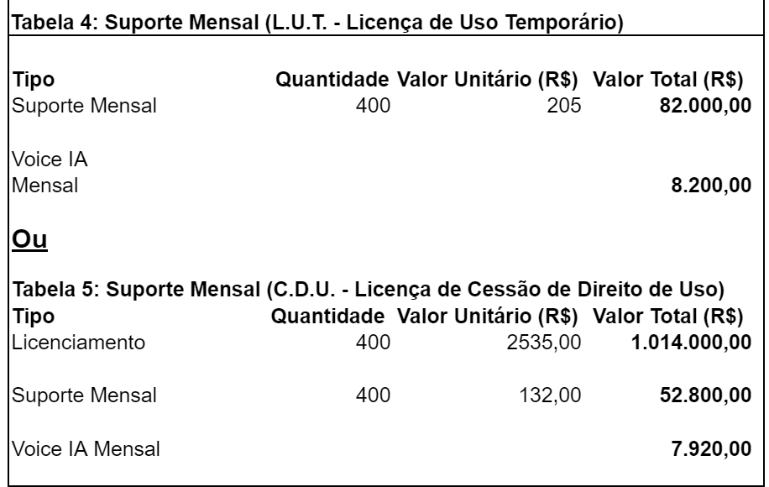
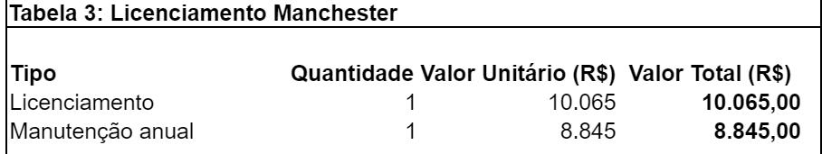
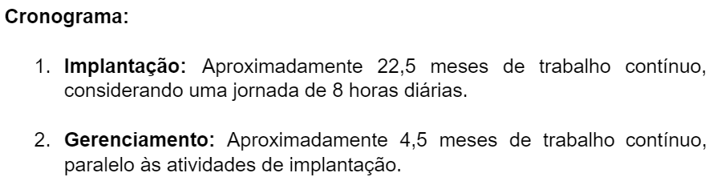
1 - Tasy
O Tasy é um sistema Enterprise Resource Planning (ERP), de propriedade da empresa Holandesa Philips, focado no apoio a gestão de Instituições de Saúde, Hospitais, Clínicas, Laboratórios, Centros de Imagem e Operadoras de Saúde.
Em 2 anos R$ 2.164.800,00 (Licença)
Em 2 anos R$ 2.471.280,00 (Licença)

Slide 22
Valores, Parcelamentos e Prazos
 | TASY
Descrição | Valor
Implantação: | 22,5 meses (1 ano e 9 meses de implantação) e 4,5 meses (gerenciamento/paralelo).
Mensalidade na Implantação: | R$ 85.232,68
Total: | R$ 1.917.735,40 (L.U.T) ou R$ 2.931.735,40 (C.D.U)
Valor da manutenção mês: | R$ 90.200,00 (L.U.T) ou R$ 60.720 (C.D.U)
Total de Investimento de manutenção a cada 2 anos: | R$ 2.164.800,00 (L.U.T) ou R$ 2.471.280,00 (C.D.U)

Slide 23
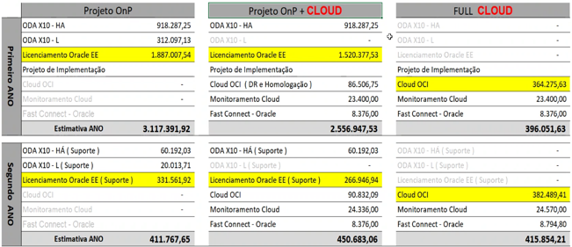
Tasy

Slide 24
Valores e Condições Comerciais (Infraestrutura Computacional)
 | TASY Oracle
Descrição | OnP | OnP+Cloud | Full Cloud
Implantação e demais: | R$ 3.117.391,92 (1º ano) R$ 411.767,64 (2º ano) | R$ 2.556.947,53 (1º ano) R$ 450.683,04 (2º ano) | R$ 396.051,63 (1º ano) R$ 415.854,21 (2º ano)
Mensalidade da Infraestrutura: | R$ 259.782,66 (1º ano) R$ 34.313,97 (2º ano) | R$ 213.078,96 (1º ano) R$ 37.556,92 (2º ano) | R$ 33.004,30 (1º ano) R$ 34.654,52 (2º ano)
Mensalidade Serviços Gerenciados: | R$ 0,00 | R$ 0,00 | R$ 0,00
Mensalidade Total: | R$ 259.782,66 (1º ano) R$ 34.313,97 (2º ano) | R$ 213.078,96 (1º ano) R$ 37.556,92 (2º ano) | R$ 33.004,30 (1º ano) R$ 34.654,52 (2º ano)
Valor Total em 60 meses/ 5 anos: | R$ 4.764.462,48 | R$ 4.359.679,69 | R$ 2.059.468,47

Slide 25
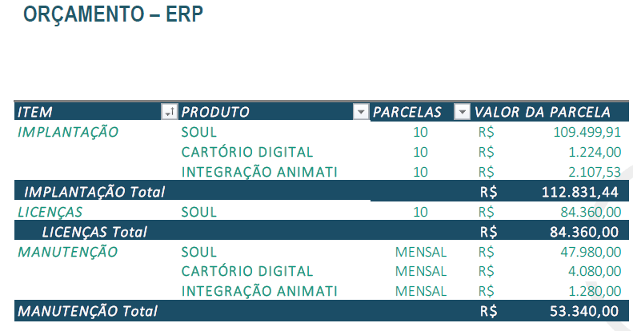
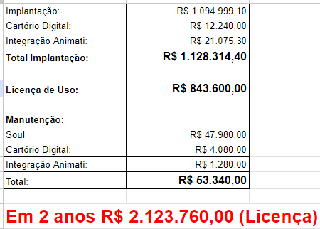
2 - MV

Slide 26
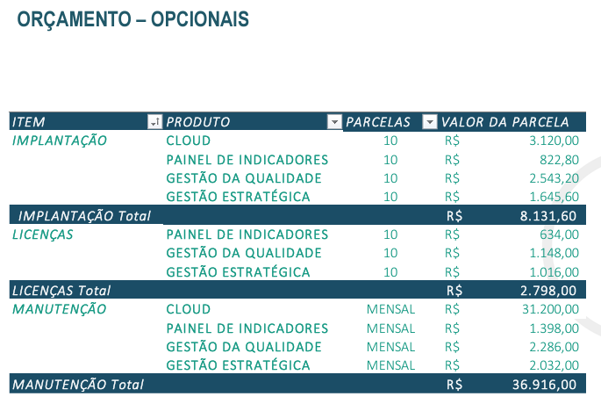
MV
Obs: Não apresenta licença e manutenção do sistema de gerenciamento de banco de dados.

Slide 27
Valores, Parcelamentos e Prazos MV
Descrição | Valor
Implantação: | 10 meses
Mensalidade na Implantação: | R$ 197.191,44
Total: | R$ 1.128.314,40
Valor da manutenção mês: | R$ 53.340,00
Total de Investimento de manutenção a cada 2 anos: | R$ 2.123.760,00 (com licenças)

Slide 28
Valores e Condições Comerciais (Infraestrutura Computacional)
 | MV
Descrição | Valor
Implantação e demais: | Não informado.
Mensalidade da Infraestrutura: | Não informado
Mensalidade Serviços Gerenciados: | Não informado
Mensalidade Total: | Não informado
Valor Total em 60 meses/ 5 anos: | Não informado

Slide 29
Open Source/Sistema Aberto

Slide 30
AGHUse – Sistema do HCPA
• Software para gestão hospitalar, utilizado por grandes instituições no Brasil.
• Módulos assistenciais: Prontuário, Internação, Cirurgias, Exames, Emergência, etc.
• Módulos administrativos: Faturamento, Custos, Compras, Estoque, Manutenção.
• Interoperabilidade com sistemas de certificação digital e gestão.

Slide 31
Valores, Prazos e Condições
• Vigência do contrato: 18 meses, com possibilidade de prorrogação.
• Atendimento remoto e presencial conforme necessidade.

Slide 32
Proposta Comercial - AGHUse
• Implantação do Sistema AGHUse em 2 hospitais e 1 clínica de especialidades da ALVF.
• Prestação de serviços remotos para configuração, treinamento e operação assistida.
• Garantir um ambiente seguro, funcional e eficiente para a ALVF.

Slide 33
Atividades e Serviços
• Workshop de instalação e configuração do sistema.
• Treinamento para equipe técnica da ALVF.
• Consultoria técnica e suporte remoto.
• Configuração dos ambientes de Teste, Homologação e Produção.
• Operação assistida durante o período de implantação.

Slide 34
Valores, Parcelamentos e Prazos
 | AGHUse
Descrição | Valor
Implantação: | 18 meses (1 ano e meio).
Mensalidade na Implantação: | R$ 319.445,52
Total: | R$ 5.750.019,29 Implantação e transferência de tecnologia
Valor da manutenção mês: | R$ 0,00
Total de Investimento de manutenção a cada 2 anos: | R$ 0,00
• Pagamento mensal com prazo de 30 dias após emissão da fatura.
• Reajuste anual pelo IPCA e ajustes contratuais conforme legislação vigente.

Slide 35
Profissionais Envolvidos e Considerações Finais
• Equipe técnica especializada composta por Gerentes, Arquitetos, Desenvolvedores e Consultores.
• Compromisso com segurança da informação e compliance.
• Obrigações da ALVF incluem disponibilização de infraestrutura e ambiente de testes.
• Termos de confidencialidade e não contratação de profissionais SONDA por 1 ano.
• Proposta válida por 30 dias após a emissão.

Slide 36
Proposta Técnica Infraestrutura CLOUD

Slide 37
Governança e Gestão de Serviços
- Estrutura baseada em ITIL e ISO 20000, 27001, 27017, 27018
- Gestão de incidentes e problemas
- Infraestrutura automática para ajustes de demanda com Automação em Código (IaC)
- Relatórios mensais com análise de disponibilidade e mudanças

Slide 38
Valores e Condições Comerciais (Cloud Computing – Infraestrutura Computacional)
Descrição | Valor
Setup/Transição na implantação (1 vez): | R$ 28.087,08
Mensalidade da Infraestrutura: | R$ 19.654,04
Mensalidade Serviços Gerenciados: | R$ 5.473,68
Mensalidade Total: | R$ 25.127,72
Valor Total em 60 meses/ 5 anos: | R$ 1.535.750,28
- Reajuste anual pelo IPCA

Slide 39
Modelo de Arquitetura do Sistema:
Arquitetura Modular e Flexível: possui arquitetura modular que permite que diferentes módulos sejam implementados conforme demandas específicas de cada instituição de saúde. Facilita a personalização e a escalabilidade do sistema.
Baseado em Software Livre: Promove a flexibilidade, a independência de fornecedores proprietários e a possibilidade de customização para as demandas institucionais.
Estrutura Cliente-Servidor: Opera arquitetura cliente-servidor, onde os dados são processados no servidor central e acessados pelos clientes (usuários) através de interfaces web (navegador Internet) ou desktop.
Interoperabilidade: A arquitetura é projetada para a integração eficiente entre os componentes assistenciais e administrativos, compreendendo o uso de API´s.

Slide 40
Tecnologias do Sistema:
Tecnologias utilizadas:
Linguagem de Programação: Java, que é uma linguagem utilizada em sistemas corporativos devido à sua robustez e portabilidade.
Frameworks e Bibliotecas: Spring para o desenvolvimento de aplicações corporativas.
Banco de Dados: ORACLE, ou PostgreSQL como gerenciamento relacional - SQL.
Servidores de Aplicação: JBoss Wildfly, para ambiente robusto de execução.
Contêineres e Orquestração: Na Unicamp, o AGHUse utiliza contêineres com o Amazon Elastic Container Service (ECS) com AWS Fargate, permitindo escalabilidade e gerenciamento simplificado.

Slide 41
Dados e Integração
Integração com Sistemas Externos: Integra com sistemas externos. Garante a interoperabilidade com API´s para ambientes hospitalares complexos.
Fluxo de Dados Contínuo: Assegura fluxo dados entre módulos assistenciais e administrativos. Permite que informações alimentem processos administrativos, como faturamento e controle de estoque, de forma automática.
Interação com Bases de Dados Corporativas: Interage com bases de dados corporativas e verifica a elegibilidade de beneficiários de planos de saúde.
Padrões de Interoperabilidade: Adota padrões de interoperabilidade em saúde, como HL7 e FHIR, para assegurar a comunicação eficiente com outros sistemas de informação em saúde.
Segurança e Conformidade: Implementa mecanismos de segurança para confidencialidade, integridade e disponibilidade dos dados, atendendo às regulamentações vigentes na área da saúde.

Slide 42
Backoffice Hospitalar
Backoffice é o conjunto de processos e ferramentas que gerenciam as operações internas e administrativas, sem contato direto com os pacientes. Compreende finanças, recursos humanos, logística, faturamento, controle de estoque, gestão de contratos e etc...
Permite que os profissionais se concentrem em atividades estratégicas, melhorando a produtividade e a qualidade dos serviços prestados.

Slide 43
Core e Backoffice
Faturamento
RH
Governança e Compliance
Core Hospitalar
Suprimentos
Residência
Gestão Contábil e Financeira
Lavanderia
Regulação

Slide 44
Atualizações
Postado em 8 de julho de 2024 por Edimilson Montalti
Resumo: O Hospital de Clínicas (HC) da Unicamp recebeu assessora de gabinete da área de Saúde Digital da Secretaria Estadual de Saúde (SES) de São Paulo, acompanhada de uma equipe de assessores técnicos e representantes de outros sete hospitais do Estado de São Paulo para conhecer as funcionalidades do AGHUse.
https://hc.unicamp.br/newsite_noticia_643_hc-apresenta-aghuse-para-representante-da-secretaria-de-estado-da-saude/
27 de setembro, 2024
Resumo: A Unimed Central de Serviços e a Unimed Federação do Estado de Santa Catarina estiveram visitando o Hospital de Clínicas de Porto Alegre (HCPA), no dia 25 de setembro, para conhecer a o sistema Aplicativos para Gestão dos Hospitais Universitários (AGHUse).
https://www.unimed.coop.br/site/web/centralrs/-/unimed-central-e-unimed-santa-catarina-visitam-hospital-de-cl%C3%ADnicas-para-conhecer-o-sistema-aghuse

Slide 45
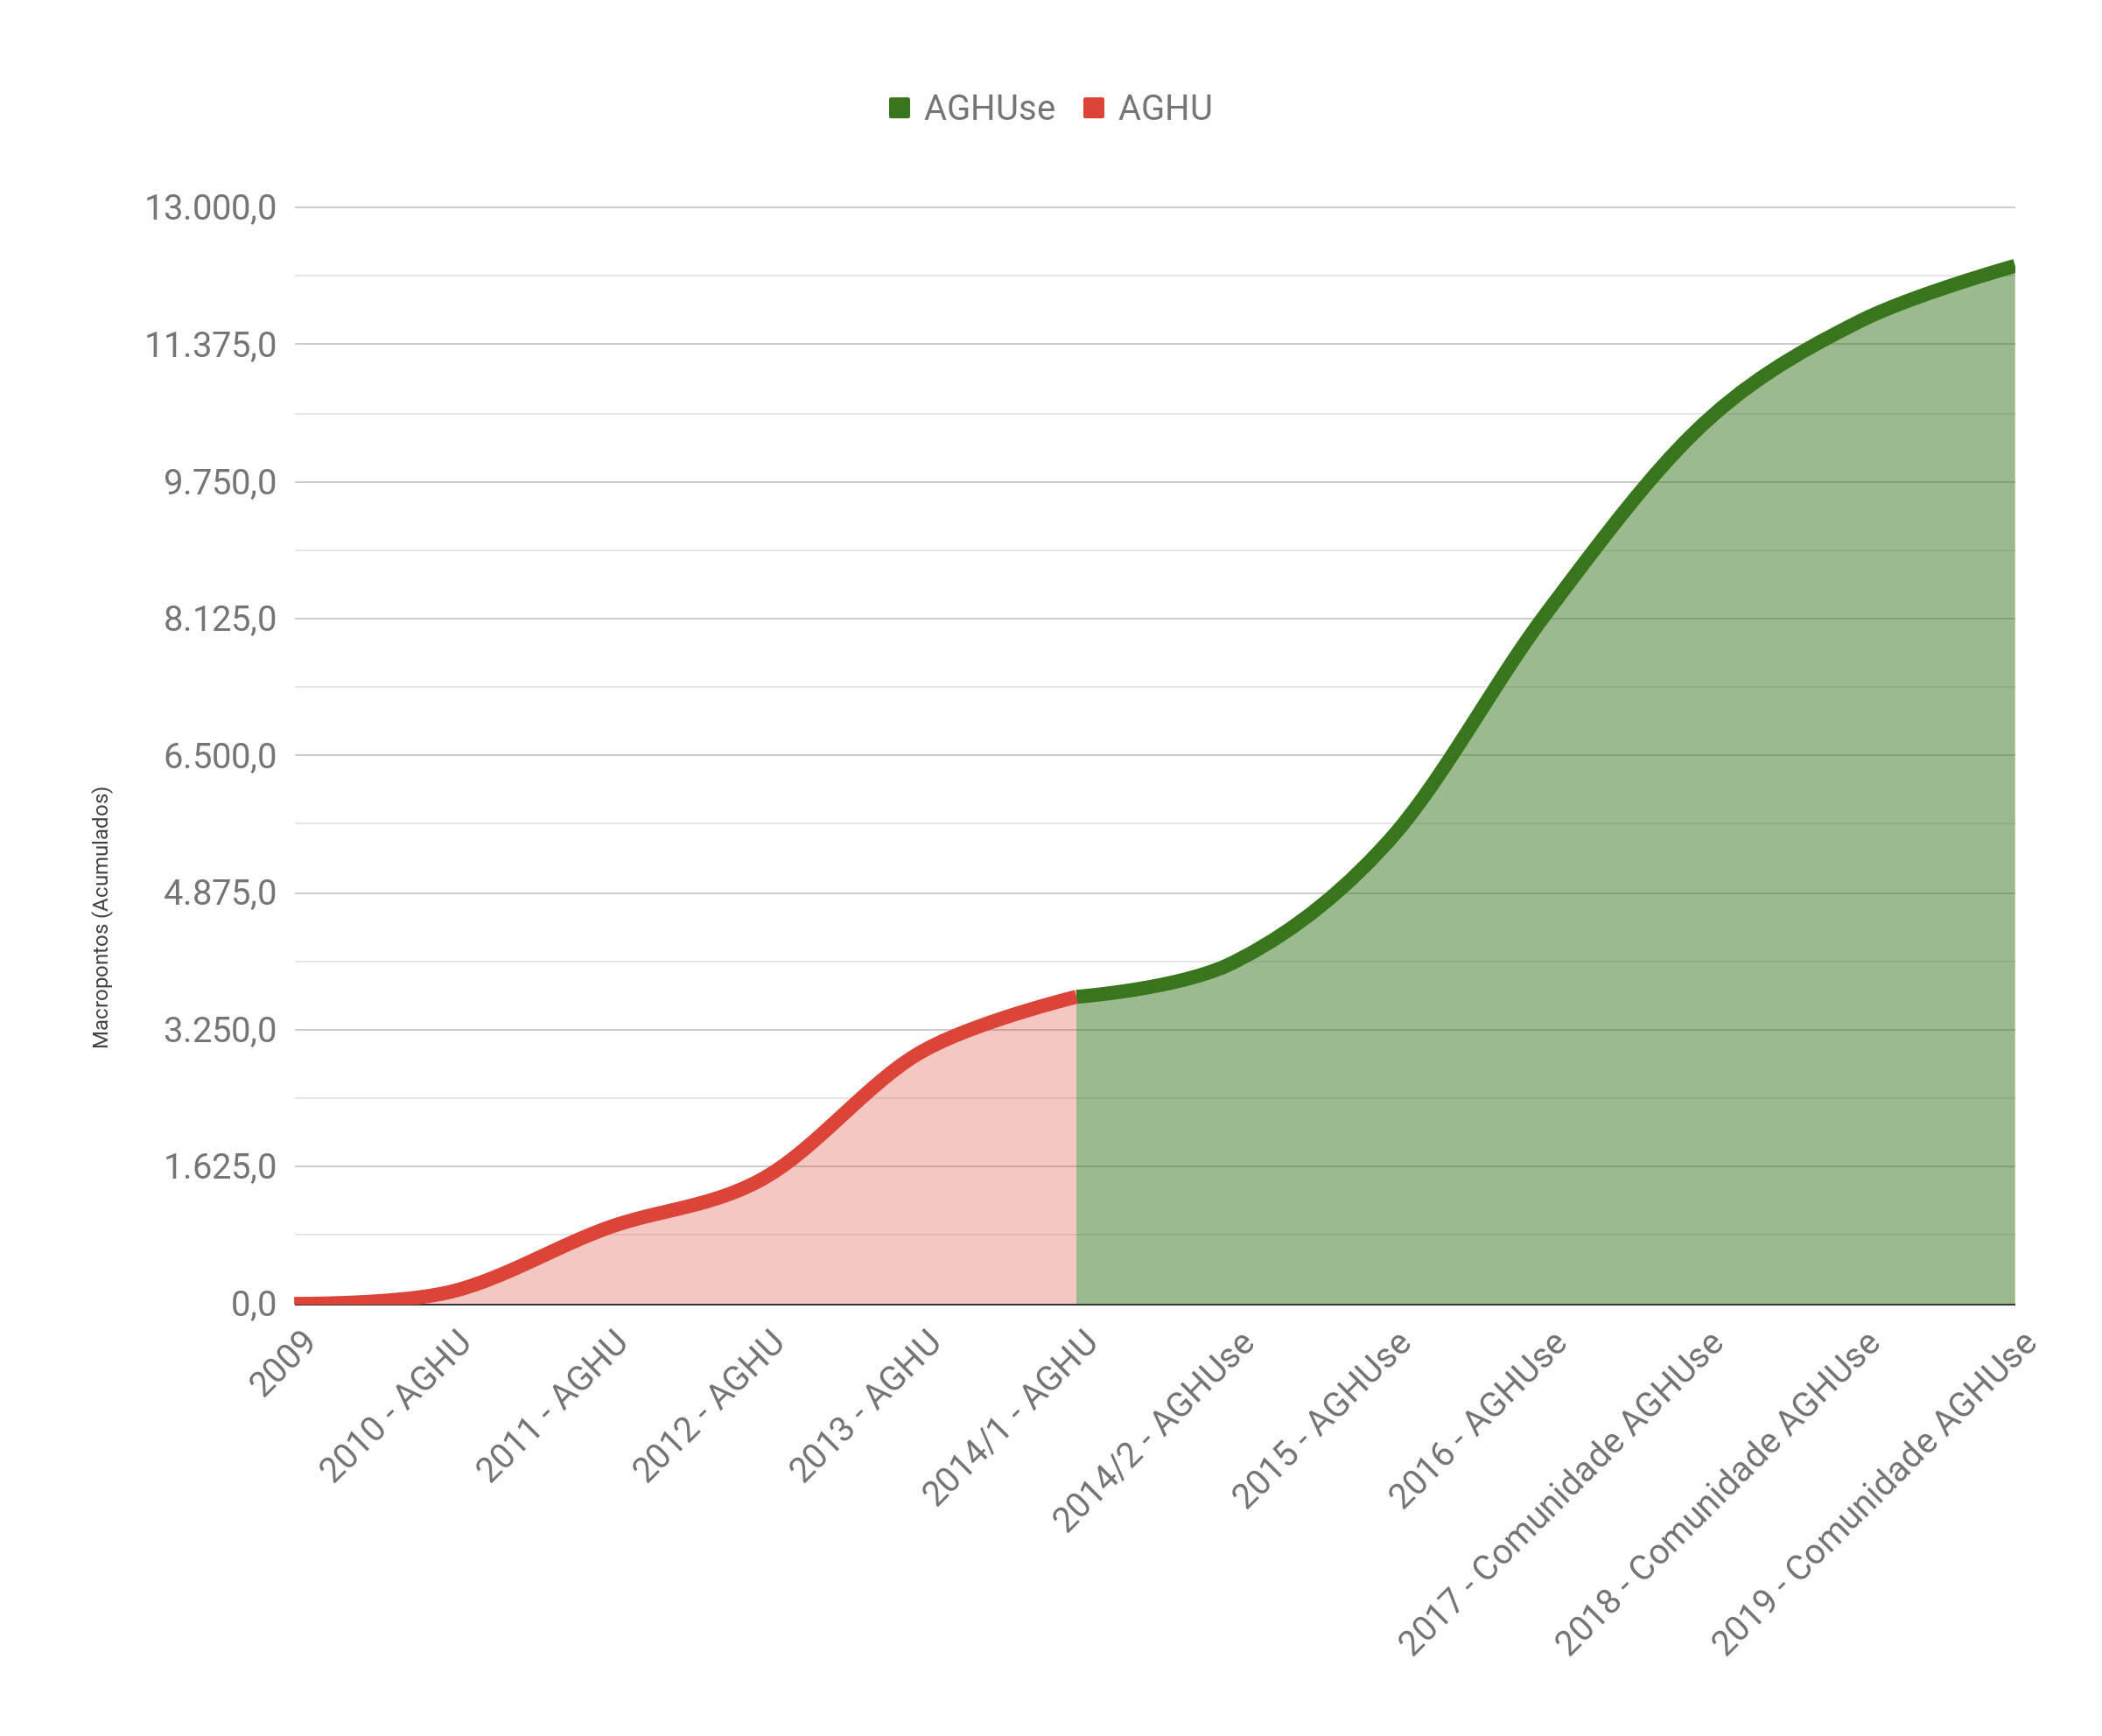
Transferência e Evolução em Macropontos do AGHUse
- Valor de 1 macroponto:
1 macroponto=10 PF×(R$300,00/1 PF)=R$ 3.000,00
- Valor de 11.000 macropontos:
11.000 macropontos=11.000×R$3.000,00=R$33.000.000,00
Com base na estimativa apresentada, o valor de 11.000 macropontos corresponde a R$ 33.000.000,00 (trinta e três milhões de reais).

Slide 46
Comparativo
 | TASY | MV | AGHUse
Descrição | Valor | Valor | Valor
Implantação: | 22,5 meses (1 ano e 9 meses de implantação) e 4,5 meses (gerenciamento/paralelo). | 10 meses | 18 meses (1 ano e meio).
Mensalidade na Implantação: | R$ 85.232,68 | R$ 197.191,44 | R$ 319.445,52
Valor Total: | R$ 1.917.735,40 (L.U.T) ou R$ 2.931.735,40 (C.D.U) | R$ 1.128.314,40 | R$ 5.750.019,29 Implantação e transferência de tecnologia.
Valor da manutenção mês: | R$ 90.200,00 (L.U.T) ou R$ 60.720 (C.D.U) | R$ 53.340,00 | R$ 0,00
Total de Investimento de manutenção a cada 2 anos: | R$ 2.164.800,00 (L.U.T) ou R$ 2.471.280,00 (C.D.U) | R$ 2.123.760,00 (com licenças) | R$ 0,00
Observação: | Aluguel | Aluguel | Propriedade do Sistema e Cooperação em Comunidade

Slide 47
Parcerias
ALVF
Comunidade AGHUse
Universidades
Demais Parceiros

Slide 48
Conclusão
- Sumário das principais ideias apresentadas:
- Etapas futuras:

